Slide 1
Struktura a organizace
soudně lékařské
služby
v ČR

Slide 2
Ministerstvo zdravotnictví
Ministerstvo školství
Fakultní nemocnice
Lékařské fakulty
Zdravotnická část Školská část Ústavy soudního lékařství

Slide 3
Výuka
Studenti LF
Studenti LF
Studenti práv
Studenti práv
Policejní školy
Zdravotnické školy

Slide 4
Zdravotnictví
Pitvy
Toxikologie
Serologie
Histologie
Genetika

Slide 5
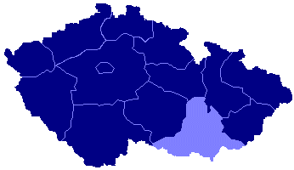
ČR
Brno

Slide 6
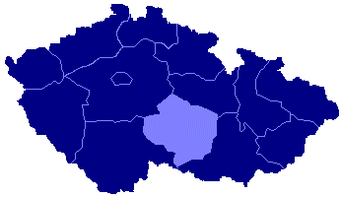
Brno

Slide 7
Pitvy
(účel)
Anatomické
Patologicko – anatomické
Zdravotní
Soudní

Slide 8
Anatomické pitvy
    Anatomické pitvy mohou provádět pouze univerzitní vysoké školy, které mají akreditovaný bakalářský nebo magisterský studijní program, jehož absolvováním se získává odborná způsobilost k výkonu zdravotnického povolání, na k tomu určených pracovištích; lze je provádět, pokud byly splněny podmínky pro použití těla zemřelého podle tohoto zákona. Převoz těla zemřelého k anatomické pitvě a zpět, provedení této pitvy a uložení těla zabezpečuje a náklady hradí univerzitní vysoká škola.

Slide 9
Povinné patologicko-anatomické pitvy
  relativně
  u žen, které zemřely v souvislosti s těhotenstvím, porodem, potratem, umělým přerušením těhotenství nebo v šestinedělí,
  u dětí mrtvě narozených a u dětí zemřelých do 18 let věku,
  absolutně
  u plodů z uměle přerušených těhotenství provedených z důvodů genetické indikace nebo indikace vrozené vývojové vady plodu,
  u pacientů, kteří zemřeli při operaci, při nechirurgickém intervenčním výkonu, v souvislosti s komplikací navazující na operaci nebo nechirurgický intervenční výkon nebo při úvodu do anestézie,
  jestliže byl z těla zemřelého proveden odběr orgánu pro účely transplantací, tkání nebo buněk pro použití u člověka nebo odebrána část těla pro výzkum nebo k výukovým účelům;
  v případě podezření, že k úmrtí došlo v souvislosti s odběrem orgánu za účelem transplantace nebo tkání nebo buněk pro použití u člověka.
  v případě, že k úmrtí došlo v souvislosti se závažnou nežádoucí příhodou při klinickém hodnocení humánního léčivého přípravku nebo s nežádoucí příhodou při klinických zkouškách zdravotnického prostředku nebo v souvislosti s ověřováním nových poznatků použitím metod, které dosud nebyly v klinické praxi na živém člověku zavedeny, nebo v případě podezření na tyto skutečnosti, (experiment)

Slide 10
Povinné pitvy zdravotní
    relativně
    při všech násilných úmrtích včetně sebevraždy,
    při podezření, že úmrtí mohlo být způsobeno v souvislosti se zneužíváním návykových látek,
    absolutně
    při náhlých a neočekávaných úmrtích, jestliže při prohlídce těla zemřelého nebylo možno jednoznačně zjistit příčinu smrti,
    při podezření, že úmrtí může být v příčinné souvislosti s nesprávným postupem při poskytování zdravotních služeb, které vyslovil zdravotnický pracovník zúčastněný na poskytování zdravotních služeb, lékař, který provedl prohlídku těla zemřelého, nebo osoba blízká zemřelému,
    u osob, které zemřely ve výkonu vazby, trestu odnětí svobody nebo zabezpečovací detence

Slide 11
Pitva se neprovádí
Prohlížející lékař neshledá důvodu. Příčina smrti je zcela jasná a jenom u nepovinných případů
Provozní důvody
Rozhodne vedoucí pracoviště,
pouze za výše uvedených podmínek
musí informovat PČR

Slide 12
Kolize povinných pitev (§ 88/4)
    Jde-li současně o povinnou pitvu patologicko-anatomickou a zdravotní, provede se pitva zdravotní!

Slide 13
Nesouhlas oprávněné osoby s pitvou
O neprovedení pitvy, se kterou je vyjádřen nesouhlas, rozhoduje prohlížející lékař nebo poskytovatel provádějící pitvu
Možné u pitev nepovinných a relativně povinných
Za splnění následujících podmínek:
- příčina úmrtí je zřejmá
- byl vysloven nesouhlas s pitvou
(sám zemřelý nebo osoby blízké zemřelému)

Slide 14
Rozhodnutí o provedení pitvy neurčené prohlížejícím lékařem
Poskytovatel provádějící pitvu může rozhodnout o provedení patologicko-anatomické nebo zdravotní pitvy, i když nebyla určena lékařem provádějícím prohlídku těla zemřelého!!!
Např. úmrtí v cizině

Slide 15
Koordinace činnosti mezi soudním lékařem a orgány činnými v tr. řízení

Slide 16
§ 105/1 tr. řádu:
Je-li k objasnění skutečnosti důležité pro trestní řízení třeba odborných znalostí, vyžádá orgán činný v trestním řízení odborné vyjádření. Jestliže pro složitost posuzované otázky takový postup není postačující, přibere orgán činný v trestním řízení znalce. V přípravném řízení přibírá znalce ten orgán činný v trestním řízení, jež považuje znalecký posudek za nezbytný pro rozhodnutí, pokud byla věc vrácena k došetření, státní zástupce, a v řízení před soudem předseda senátu.
O přibrání znalce se vyrozumí obviněný a v řízení před soudem též státní zástupce. Jiná osoba se o přibrání znalce vyrozumí, je-li k podání znaleckého posudku třeba, aby tato osoba něco konala nebo strpěla.

Slide 17
Znalci zdravotnictví všech oborů
Vždy je třeba vybrat znalce, který je pro svoji činnost náležitě vzdělán a školen
Všechny základní obory + odvětví různá
nejčastější chyby:
chirurgie
alkohol

Slide 18
Činnost znalce v oboru soudní lékařství
Posuzování poškození zdraví živých pacientů
Posuzování okolností úmrtí.

Slide 19
Posuzování poškození zdraví
u živých osob.
Posuzování mechanických příčin.
Posuzování hladin alkoholu, toxických látek a drog.

Slide 20
Náležitosti znaleckého posudku na zranění živých osob
Přesné citace všech důležitých údajů z Vyšetřovacího spisu, tzn. všechno, co bylo zjištěno Policií ČR během vyšetřování.
Přesné citace všech důležitých údajů z zdravotnické dokumentace.
Výsledky vlastního vyšetření poškozené osoby fotodokumentace.
Závěry a posouzení zranění.

Slide 21
Znalecké závěry a zhodnocení poranění musí obsahovat:
Krátký souhrn okolností, které vedly ke vzniku zranění.
Diagnostické závěry ošetřujících lékařů.
Podrobný průběh léčby (pro vyloučení možných námitek proti způsobu vedení terapie a včasnosti lékařských zásahů).
Všechny mechanismy vedoucí ke vzniku zranění (i čistě teoretické) a vyloučení těch mechanismů, které ke zranění vést nemohly.
Závažnost poranění.
Délka léčení a délka event. hospitalisace.
Omezení v obvyklém způsobu života.
Možnost trvalých následků.
Zdravotní stav v době předcházející zranění.

Slide 22
Hodnocení poškození zdraví
předcházející smrt
tj. soudní pitva
(§ 115 tr. řádu)
Vznikne-li podezření, že smrt člověka byla způsobena trestným činem, musí být mrtvola prohlédnuta a pitvána. .

Slide 23
§ 105/4 tr. řádu
Jestliže jde o objasnění skutečnosti zvláště důležité, je třeba přibrat znalce dva. Dva znalce je třeba přibrat vždy, jde-li o prohlídku a pitvu mrtvoly (§ 115).
K prohlídce a pitvě mrtvoly nesmí být přibrán jako znalec ten lékař, který zemřelého ošetřoval pro nemoc, která smrti bezprostředně předcházela."

Slide 24
Znalecký posudek na soudní pitvu musí obsahovat.
Kompletní velmi podrobný nález zevního ohledání těla i vlastní nález pitevní včetně fotodokumentace (často až 60 fotografií)
a/nebo videozáznamu.
Přesné citace všech důležitých údajů z Vyšetřovacího spisu, tzn. všechno, co bylo zjištěno Policií ČR během vyšetřování.
Přesné citace všech důležitých údajů ze zdravotnické dokumentace (pokud existuje).
Znalecké závěry a zhodnocení.

Slide 25
Znalecké závěry a zhodnocení musí obsahovat:
Časový přehled kdy došlo ke zranění, příjezd RZP, příjezd Policie ČR, přítomnost soudního znalce a čas začátku soudní pitvy.
Souhrn pitevního nálezu.
Závěry histologického, serologického a toxikologického vyšetření.
Bezprostřední příčina smrti.
Závažnost poranění – zda bylo možno uchovat život zraněné osoby včasnou, popř. specifikovat jakou odbornou pomocí.
Všechny možnosti (i teoretické) vzniku zranění a vyloučení těch mechanismů, které nemohou spadat do úvahy. Srovnat, zda tyto mechanismy odpovídají výsledkům vyšetřování Policie ČR.
Zda-li byla smrt způsobena druhou osobou.
Vitalita poranění.
Obsah alkoholu či drog.
Zdravotní stav před smrtí.

Slide 26
Činnost lékaře na místě nálezu mrtvého

Slide 27
prohlídka
zemřelého pro potřeby zdravotnické provádí lékař
ZZS,
LSPP
praktický,
nasmlouvaný krajem
ohledání
zemřelého právní úkon pro potřeby orgánů činných v tr. řízení a je součástí ohledání místa činu
lékař - znalec jmenovaný Krajským soudem (nebo Ministrem spravedlnosti) pro obor soudní lékařství

Slide 28
Prohlídka
jako první a hlavní úkon - dotyčný člověk je opravdu mrtvý, tedy konstatuje smrt
pokud je to možné dobu smrti
pokud je to možné příčinu smrti.
Vyplní potřebné doklady (List o prohlídce zemřelého, Průvodní list k pitvě a Příkaz ke zdravotnímu transportu).
V těchto dokumentech, podle okolností a vlastního uvážení nařídí pohřeb v zákonné lhůtě, nebo provedení pitvy na soudním lékařství.
Pokud o má zájem o výsledek pitvy a písemně o něj požádá, má soudní lékařství povinnost jej, opět písemně, informovat formou odborného vyjádření. Stejně tak má povinnost soudní lékařství vypracovat odborné vyjádření na žádost org. činných v tr. řízení.

Slide 29
Pokud si prohlížející lékař není jistý
je zcela dostačující i částečně vyplněný:
* List o prohlídce zemřelého s uvedením dostupných údajů,
* Průvodní list k pitvě na soudním lékařství
* šetrný transport těla k pitvě ve vaku
(aby nedošlo k event. ztrátě předmětů doličných).
Je lepší podávat informace sice strohé, ale ověřené, než záplavu hypotéz. Nikdo nemůže mít prohlížejícímu lékaři za zlé pokud do Listu o prohlídce zemřelého napíše:
„Totožnost neznámá“
„Příčinu smrti na místě nelze bezpečně zjistit“.

Slide 30
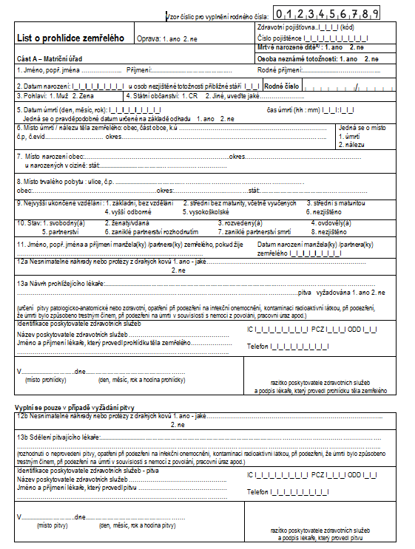
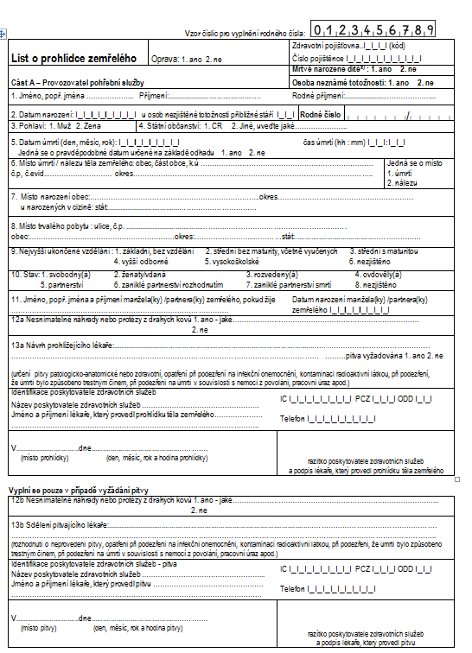
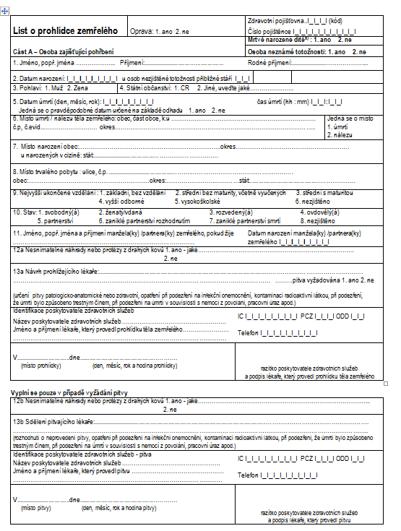

Slide 31
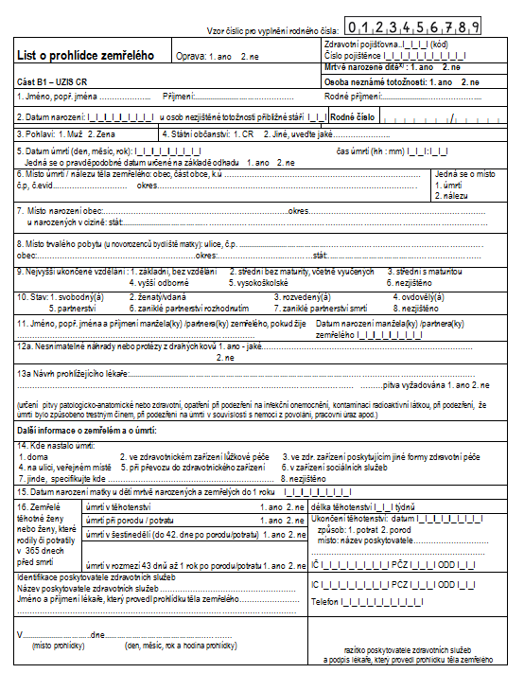
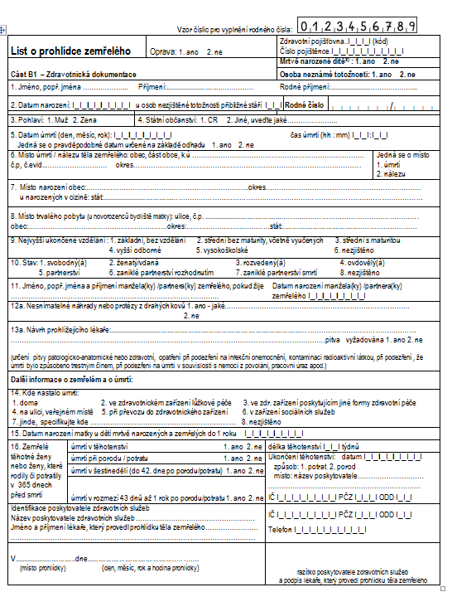

Slide 32
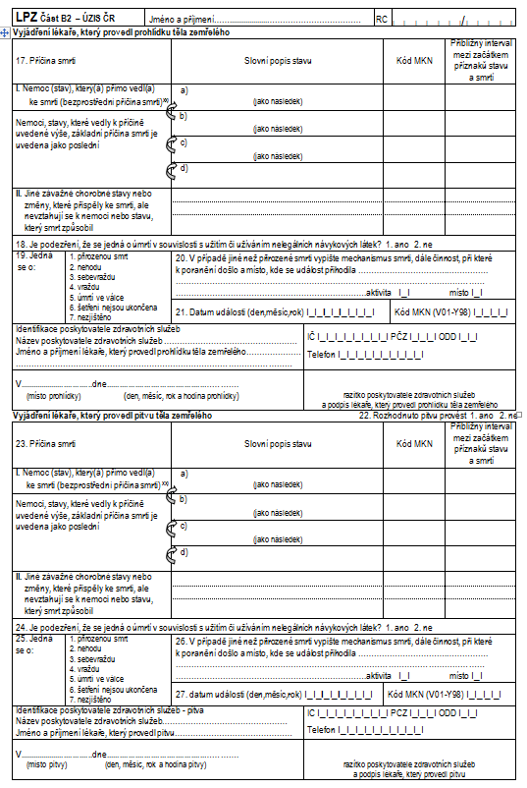
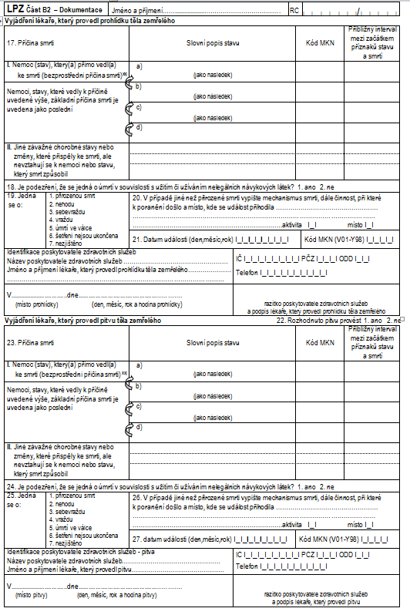

Slide 33
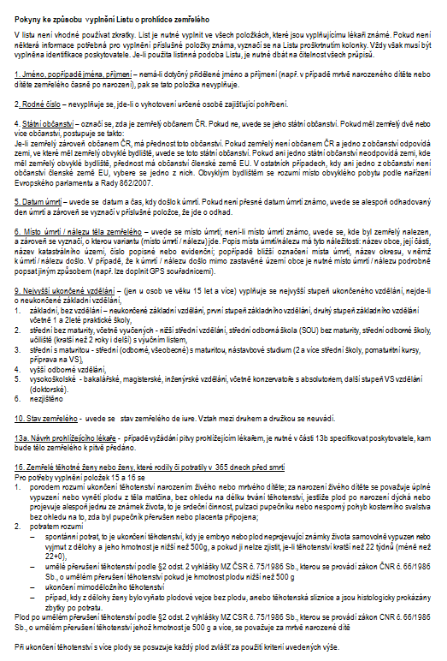
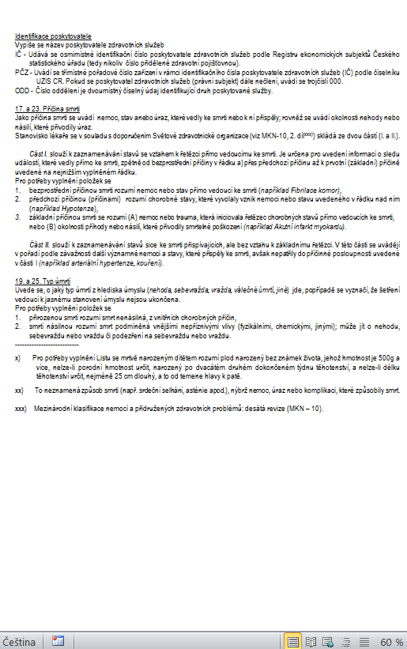

Slide 34
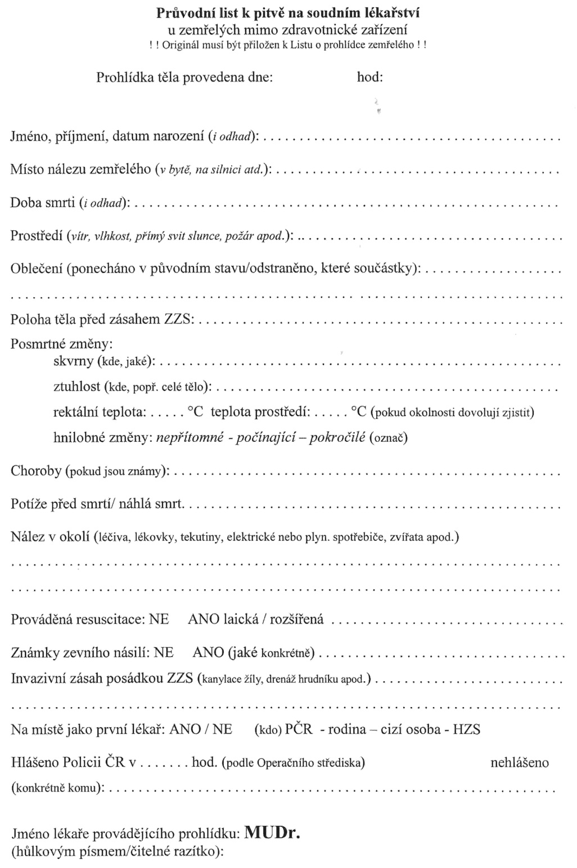

Slide 35
Otázky na soudního znalce
(které nelze zodpovědět)

Slide 36
příklady
Zda poranění na pravé ruce si mohla obviněná způsobit sama, pokud ano, z čeho tak lze usuzovat, pokud ne, z jakého důvodu.
Pokud jde o poranění končetin, která konkrétní zranění vznikla aktivně, jakým konkrétním způsobem a proč, která pasivně a proč, případné, proč není schopen znalec specifikovat, jak ke vzniku konkrétních zranění došlo.
Pokud jde o vzájemné postavení útočníka a napadeného uvádí znalec, že toto se muselo v průběhu konfliktu měnit, když zde je potřebné se vyjádřit, jaké možnosti vzájemného napadení a vzájemného postavení připadají v úvahu (nůž).

Slide 37
Jaké zranění mohlo projednávaným dějem vzniknout?
Jaké důležité orgány se nacházejí v napadené oblasti těla?

Slide 38
Příklady otázek které je možné zodpovědět
Jaké důležité orgány se nacházejí v napadených oblastech těla?
Je možné považovat (teoreticky ze soudně lékařského hlediska) útok na tuto oblast těla za život ohrožující?

